Slide 1
КМУ «ВШОЗ» Промежуточные результаты реализации проекта Развитие кадрового потенциала по специальности «общественное здоровье и здравоохранение» Алматы, 2020г.

Slide 2
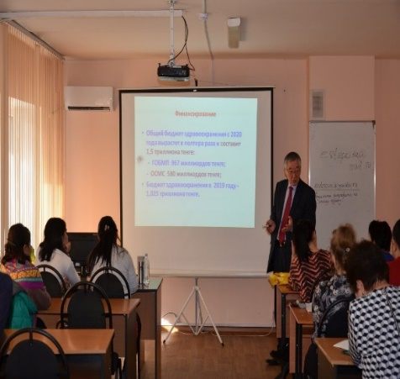
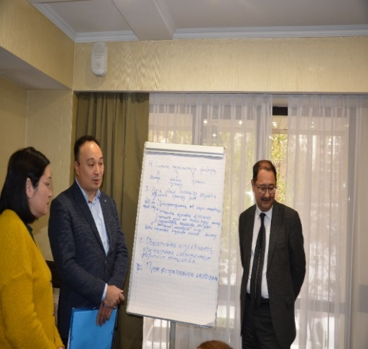
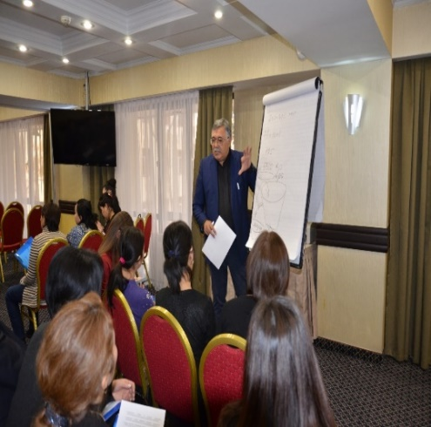
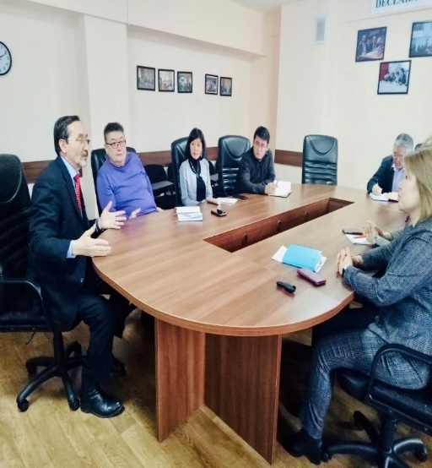
План реализации проекта
Создана проектная команда (ПК) из числа ППС КМУ «ВШОЗ», с привлечением специалистов практического здравоохранения (работодатели), представителей медицинских вузов, НИИ, НЦ.
Разработаны образовательные траектории (ОТ) подготовки специалистов по направлениям «Общественное здравоохранение» (ОЗ); «Менеджмент здравоохранения» (МЗ) и Медико-профилактическое дело (МПД).
ОТ обсуждены с профессиональным сообществом на совещаниях ПК, а также на 4-х селекторных совещаниях с участием МЗ РК, вузов, НИИ, НЦ, УЗ, практического здравоохранения, а также дистанционным путем (он-лайн переписка, мессенджеры с представителями профессионального сообщества).
Обсужденные и согласованные ОТ направлены в МЗ РК («ОЗ, МЗ»-12.12.19г; МПД-14.02.20г).
В связи с высокой актуальностью, в кратчайшие сроки КМУ «ВШОЗ» разработаны РУП по ОСМС и эпидемиологии для практического здравоохранения.

Slide 3
Траектории подготовки специалистов клинического и не клинического профиля
Клиническая практика
Общественное здравоохранение
Факультет ОМ
О.П. по клиническим направлениям
Факультет ОЗ
О.П. по ОЗ
Бакалавриат ОЗ
ОЗ
Докторантура
Бакалавриат «Общая медицина»
Магистратура
Медицина
МПД
Интернатура
Резидентура
ОЗ
Менеджмент
МПД
ВОП
Профильные направления (Педиатрия, Хирургия и др.)

Slide 4
Уровни подготовки по медицинским специальностям в сфере здравоохранения
уровни НРК | уровень образования | документ об образовании | акад. степень/ квалификация | допуск к практике | подтверждение квалификации
8 | Докторантура PhD ОЗ, МПД научно-педагогическая/профильная докторантура (3 года) | Диплом | Доктор PhD/ Доктор по профилю | Экзамен | Диплом, сертификат
7 | Магистратура ОЗ научно-педагогическая/профильная (2 года/1год) | Диплом | Магистр медицинских наук/ Магистр здравоохранения | Экзамен | Диплом, сертификат
7 | Магистратура Менеджмент здравоохранения научно-педагогическая/профильная (2 года/1год) | Диплом | Магистр медицинских наук/ Магистр здравоохранения | Экзамен | Диплом, сертификат
7 | Магистратура Медико-профилактическое дело научно-педагогическая/профильная (2 года/1год) | Диплом | Магистр медицинских наук/ Магистр здравоохранения | Экзамен | Диплом, сертификат

Slide 5
Образовательная траектория уровня ТИПО по специальности ОЗ/МПД
Наименование специальности | Срок обучения | Пререквизиты | KZ | ESTS | Часы | Результаты обучения
ОЗ/МПД Прикладной бакалавр | 1 г 10мес | Диплом с квалификацией «Специалист охраны общественного здоровья» стаж работы в отрасли не менее 3х лет |  |  |  | 1. Анализировать проблемы в области общественного здоровья и здравоохранения 2.Оценивать показатели санитарно - эпидемиологического благополучия населения 3. Уметь выполнять научные проекты и исследования в области гигиены и эпидемиологии. 4 Проводить информационно-аналитическую и информационно-библиографическую работу с привлечением современных информационных технологий. Использовать полученные знания для оригинального развития и применения идей в контексте научных исследований.
ОЗ/МПД | 2г 10мес |  |  |  |  | 1.Использует методы защиты от воздействия вредных факторов для безопасности людей и окружающей среды. 2.Проводит утилизацию отработанного материала, дезинфекцию и стерилизацию использованной лабораторной посуды, инструментария, средств защиты 3 Определять природные и антропогенные факторы окружающей среды и закономерности риска влияния этих факторов на здоровье населения, механизмы влияния и принципы определения и управления факторами. 4 Оценивать соответствие гигиеническим требованиям размещения, планировки, оборудования, благоустройства и содержания работы лечебно-профилактических, детских и подростковых учреждений, промышленных предприятий, проводить необходимые санитарно-гигиенические и санитарно-противоэпидемические мероприятия, и контроль за санитарным режимом.

Slide 6
Образовательные траектории специалистов
Бакалавриат | Магистратура | Докторантура
Высшее профессиональное образование по специальности 5В110200 - «Общественное здравоохранение», 5B130100 - «Общая медицина», 5B130200 - «Стоматология», 5В110100 - «Сестринское дело», 5В110300 - Фармация», 040100 - «Лечебное дело», 040200 - «Педиатрия», 040600 - «Восточная медицина», 5B130200 - «Стоматология», 5В110400 - «Медико-профилактическое дело», 040800 - «Медико-биологическое дело», 5В030100 - «Юриспруденция», 5В050600 - «Экономика», 5В050700 - «Менеджмент», 5В051000 - «Государственное и местное управление», 5В051300 - «Мировая экономика» | М140 – «Общественное здравоохранение» | 8D139 – «Общественное здравоохранение»
Высшее профессиональное образование по специальности 5В110200 – "Общественное здравоохранение", 5B130100 – "Общая медицина", 040100 – "Лечебное дело", 040200 – "Педиатрия", 040600 – "Восточная медицина", 5B130200 – "Стоматология", В110100 – "Сестринское дело", 5В110300 – "Фармация", 5В110400 – "Медико-профилактическое дело", 5В050600 – "Экономика", 5В050700 – "Менеджмент", 5В030100 – "Юриспруденция", 5В051000 – "Государственное и местное управление", 5В051300 – "Мировая экономика". | М139 – «Менеджмент здравоохранения»
Высшее профессиональное образование по специальности 5В110200 - «Общественное здравоохранение», 5B130100 - «Общая медицина», 5В110400 - «Медико-профилактическое дело», 040100 - «Лечебное дело», 040200 - «Педиатрия», 040600 - «Восточная медицина», 040800 - «Медико-биологическое дело» Средне-специальное медицинское образование Прикладной бакалавр по специальности «МПД» | М145 - «Медико-профилактическое дело» | 8D «Медико-профилактическое дело»

Slide 7
Образовательные траектории специалистов Магистратура
Наименование специальности | Срок обучения | Пререквизиты магистратуры | KZ | ESTS | Часы | Результаты обучения
М140 – «Общественное здравоохранение» | 1 год, 2 года | Введение в общественное здравоохранение | 3 | 5 | 135 | Анализировать проблемы и приоритетные направления в области общественного здоровья и здравоохранения; Оценивать показатели здоровья населения и деятельность медицинских организаций; Оценивать показатели санитарно - эпидемиологического благополучия населения; Определять природные и антропогенные факторы окружающей среды и закономерности риска влияния этих факторов на здоровье населения, механизмы влияния и принципы определения и управления факторами; Оценивать соответствие гигиеническим требованиям размещения, планировки, оборудования, благоустройства и содержания работы лечебно-профилактических, детских и подростковых учреждений, промышленных предприятий, проводить необходимые санитарно-гигиенические и санитарно-противоэпидемические мероприятия, и контроль за санитарным режимом; Оценивать алиментарные аспекты здоровья населения, организацию, контроль качества и безопасности пищевой продукции; В профессиональной деятельности использовать профилактические программы, формы и методы обучения населения в области здоровья; Использовать принципы, навыки и знания доказательной практики в сфере охраны общественного здоровья; Применять законодательные, нормативные и оперативные медицинские документации в области охраны общественного здоровья.

Slide 8
Образовательные траектории специалистов Магистратура
Наименование специальности | Срок обучения | Пререквизиты магистратуры | KZ | ESTS | Часы | Результаты обучения
М139 – «Менеджмент здравоохранения» | 1 год, 2 года | Менеджмент | 2 | 3 | 90 | 1.Демонстрировать базовые теоретические знания и понимание фактов, явлений, теорий и сложных зависимостей между ними в области бизнеса и управления 2. Грамотно оперировать информацией, аргументировать выводы и самостоятельно применять информационные и коммуникационные технологии в профессиональной деятельности 3. Иметь навыки ораторского мастерства, лидерские качества, уметь работать в команде, правильно выстраивать организационное поведение, разрешать конфликтные ситуации, соблюдать профессиональную этику 4. Владеть общей профессиональной лексикой на государственном, русском и иностранном языках, оценивать свои знания и действия для дальнейшего самостоятельного профессионального и личностного обучения и развития 5. Уметь осуществлять сбор и интерпретацию соответствующих данных для обоснования результатов работ в соответствии с принятыми в организации стандартами экономической документации 6. Демонстрировать понимание взаимосвязей различных процессов, явлений и закономерностей в области экономики, менеджмента и маркетинга 7. Иметь навыки реализации функций практического менеджмента 8. Уметь принимать грамотные, обоснованные управленческие решения в профессиональной сфере и критически анализировать их.

Slide 9
Образовательные траектории специалистов Докторантура
Наименование специальности | Срок обучения | Пререквизиты магистратуры | KZ | ESTS | Часы | Результаты обучения
8D139 – «Общественное здравоохранение» | 3 года | Общественное здоровье и здравоохранение | 2 | 3 | 90 | Применять принципы контроля и функционирования органов здравоохранения. Использовать результаты мониторинга состояния здоровья населения. Использовать современные информационные технологии в здравоохранении. Объяснять политику здравоохранения, вопросы планирования и систему управления здравоохранением. Понимать принципы стратегического управления системы здравоохранения. Применять модели организации медицинского обслуживания. Применять количественные и качественные методы анализа и оценки общественного здоровья и здравоохранения.

Slide 10
Предложения КМУ «ВШОЗ» в проект Номенклатуры медицинских и фармацевтических специальностей
В действующей Номенклатуре медицинских и фармацевтических специальностей, утвержденной приказом Министра здравоохранения Республики Казахстан от 24 ноября 2009 года № 774, в редакции приказа Министра здравоохранения РК от 28.08.2017 № 660, перечислены:
61. Гигиена и эпидемиология;
62. Менеджмент здравоохранения;
63. Общественное здравоохранение;

Slide 11
Предложения КМУ «ВШОЗ» в проект Номенклатуры медицинских и фармацевтических специальностей
Предложения:
В свете свершившейся структурной реорганизации отечественной системы здравоохранения и тенденций глобального здравоохранения предлагается включить в проект Номенклатуры медицинских и фармацевтических специальностей следующие специальности со сферами деятельности:
Общественное здравоохранение:
политика общественного здравоохранения, укрепление здоровья и профилактика, формирование здорового образа жизни ;
биостатистика, эпидемиология инфекционных и неинфекционных заболеваний, доказательная медицина (или ОЗ, основанное на доказательствах);
общая гигиена, гигиена труда, гигиена детей и подростков, гигиена питания, коммунальная гигиена, радиационная гигиена, токсикология,
паразитология, бактериология, вирусология, микробиология,
нутрициология,
лабораторное дело и экспертиза,
качество и безопасность товаров и услуг.

Slide 12
Предложения КМУ «ВШОЗ» в проект Номенклатуры медицинских и фармацевтических специальностей
Менеджмент здравоохранения:
• управление системой, службами и организациями здравоохранения;
• качество медицинских услуг;
• управление персоналом (HR-менеджмент) • менеджмент финансов и инвестиций; • маркетинг (изучение рынка и сбыт); • материально-техническое обеспечение и транспортировка (логистика); • инновационный менеджмент: исследования и разработки; • информационные системы.

Slide 13
Образовательная траектория по МПД Бакалавриат
Наименование специальности | Срок обучения | Пререквизиты | KZ | ESTS | Часы | Результаты обучения
ОЗ | 4 года |  |  |  |  | 1 Знать основы гигиены и эпидемиологии, принципы нормирования факторов окружающей среды, принципы организации мониторинга и оценки опасных факторов окружающей среды. 2 Знать природу и характер воздействия на здоровье индивидуума и общественное здоровье различных факторов окружающей среды в условиях обитания и производственной деятельности человека. 3 Знать методики исследования наиболее распространенных факторов окружающей среды и их влияния на здоровье человека. 5 Применять методы гигиенических исследований для оценки эксплуатации объектов, подлежащих санитарно-эпидемиологическому надзору. 6 Составлять профилактические мероприятия для оздоровления среды обитания. 8 Использовать гигиенические и эпидемиологические знания для повышения грамотности населения. 9 Оценивать состояние здоровья и физического развития детей и подростков в связи с влиянием факторов учебно-воспитательной среды обитания. 10 Разрабатывать и проводить оздоровительные мероприятия, проводить пропаганду здорового образа жизни, рационального питания. 11 Проводить обследования объектов с использованием современных лабораторных и инструментальных методов контроля факторов окружающей среды и диагностики инфекционных и паразитарных заболеваний. 12 Организовывать проведение лабораторно-инструментальных исследований объектов среды обитания человека. 13 Обеспечивать регистрацию, учет и статистическую обработку данных инфекционной и неинфекционной заболеваемости, участвовать в планировании и контроле за проведением профилактических прививок.

Slide 14
Образовательные траектории специалистов Магистратура
Наименование специальности | Срок обучения | Пререквизиты магистратуры | KZ | ESTS | Часы | Результаты обучения
М145 «Медико-профилактическое дело» | 1 год Траектория “Гигиенист” | 5В110200 - «Общественное здравоохранение» | 3 | 5 | 135 | 1 Анализировать проблемы в области общественного здоровья и здравоохранения 2 Осуществлять предупредительный и текущий санитарно-гигиенический надзор за объектами производственной и окружающей среды и оценивать показатели санитарно - эпидемиологического благополучия населения 3 Определять природные и антропогенные факторы окружающей среды и закономерности риска влияния этих факторов на здоровье населения, механизмы влияния и принципы определения и управления факторами. 4 Оценивать соответствие гигиеническим требованиям размещения, планировки, оборудования, благоустройства и содержания работы лечебно-профилактических, детских и подростковых учреждений, промышленных предприятий, проводить необходимые санитарно-гигиенические и санитарно-противоэпидемические мероприятия, и контроль за санитарным режимом. 5 Оценивать алиментарные аспекты здоровья населения, организацию, контроль качества и безопасности пищевой продукции. 6 Разрабатывать и проводить профилактические мероприятия 7 Осуществлять гигиеническую оценку атмосферного воздуха, почвы , воды, пищевых продуктов. 8 Применять законодательные, нормативно-правовые акты в области охраны общественного здоровья. 9 Проводить расследование и анализ производственно-обусловленной и профессиональной заболеваемости с разработкой профилактических мероприятий 10 Иметь навыки планирования, организации, руководства, координации и контроля деятельности санитарно-эпидемиологической службы. 11 Оценить состояние здоровья и физического развития детей и подростков в связи с влиянием учебно-воспитательной среды обитания 12 Осуществлять дозиметрический контроль и основной комплекс мероприятий по организации радиационной безопасности населения

Slide 15
Образовательные траектории специалистов Магистратура
Наименование специальности | Срок обучения | Пререквизиты магистратуры | KZ | ESTS | Часы | Результаты обучения
М145 «Медико-профилактическое дело» | 1 год Траектория “Эпидемиолог” | 5В110200 - «Общественное здравоохранение» | 3 | 5 | 135 | 1 Оценивать количественные и качественные характеристики эпидемиологического процесса и проведение эпидемиологического обследования очага 2 Определять закономерности и механизмы развития эпидемического процесса, влияние на его интенсивность природных, социально-экономических условий. 3 Оценить эффективность мероприятий по нейтрализации водного и воздушного пути передачи инфекции с учетом особенностей конкретной территории 4 Оценить и анализировать заболеваемость населения хроническими неинфекционными заболеваниями (ХНЗ) с разработкой профилактических программ. 5 Осуществлять контроль за распространением внутрибольничных инфекций 6 Демонстрировать навыки проведения санитарно-эпидемиологического надзора, организации санитарно-эпидемиологических и профилактических мероприятий 7 Разрабатывать и проводить профилактические и противоэпидемические мероприятия, текущий и ретроспективный эпидемиологический анализ заболеваемости. 8 Применять принципы санитарной охраны территории и границ РК от завоза и распространения особо опасных и карантийных инфекций 9 Знать основы биологический безопасности и биозащиты при работе с особо опасными инфекциями в очагах заболеваний и лабораториях

Slide 16
Образовательные траектории специалистов Магистратура
Наименование специальности | Срок обучения | Пререквизиты магистратуры | KZ | ESTS | Часы | Результаты обучения
М145 «Медико-профилактическое дело» | 2 года Научно-педагогическое направление | 5В110200 - «Общественное здравоохранение» | 3 | 5 | 135 | 1 Самостоятельно разрабатывать образовательные и воспитательные программы, проекты и быть подготовленным к практической научно-исследовательской и педагогической деятельности в высших учебных заведениях в области гигиены и эпидемиологии. 2 Проводить информационно-аналитическую работу с привлечением современных информационных технологий. 3 Использовать полученные знания для оригинального развития и применения идей в контексте научных исследований. 4 Обобщать результаты научно-исследовательской и аналитической работы в виде диссертации, научной статьи, отчета, аналитической записки и др. 5 Выбирать и реализовывать эффективные стратегии преподавания/ Обеспечивать эффективную обратную связь. 6 Внедрять и оценивать эффективность внедрений новых методов обучения и преподавания.

Slide 17
Образовательные траектории специалистов Докторантура
Наименование специальности | Срок обучения | Пререквизиты | KZ | ESTS | Часы | Результаты обучения
8D *** – «МПД» | 3 года | М145 Магистратура 2года. Научно-педагогическая |  |  |  | Организовывать и проводить санитарно-эпидемическую экспертизу Готовность к осуществлению комплекса санитарно-противоэпидемических (профилактических) мероприятий, направленных на предотвращение возникновения и распространения инфекционных заболеваний и массовых неинфекционных заболеваний (отравлений) и их ликвидацию 3. Оказывать консультативную помощь специалистам других подразделений по своей специальности 4. Выполнять научную и научно-педагогическую деятельности в высших учебных заведениях, используя современные технологии. 5. Выявлять основные факторы, влияющие на состояние здоровья населения, определять приоритетные направления по профилактике заболеваний, организовать проведение профилактических мероприятий среди населения. 6. Определять социально-профилактическую направленность по сохранению и укреплению здоровья населения (общества). 7. Оценивать причины и факторы риска возникновения и распространения среди населения инфекционных и неинфекционных заболеваний

Slide 18
Номенклатура должностей работников здравоохранения
Специальность «Общественное здоровье и здравоохранение»
Должности специалистов с высшим медицинским образованием:
- врач (или специалист) общественного здоровья (укрепление здоровья и профилактика, формирование здорового образа жизни), эпидемиолог, статистик, методист);
- врач (или специалист) санитарно-эпидемиологической службы (по гигиене труда, гигиене детей и подростков, гигиене питания, коммунальной гигиене, радиационной гигиене, токсикологии, паразитологии, бактериологии, вирусологии, микробиологии, нутрициологии, медицинской биологии);
- врач-эксперт;
- специалист лаборатории;
- специалист санитарно-эпидемиологической службы (биолог, зоолог/эпизоотолог, энтомолог);
Должности специалистов с высшим немедицинским образованием:
- эксперт в здравоохранении;
- специалист общественного здоровья (эпидемиолог, специалист по укреплению здоровья, статистик, методист);
- специалист по социальной работе в сфере здравоохранения;
- инженер по обслуживанию лучевого оборудования;
- инженер-радиохимик.
Должности специалистов с техническим и профессиональным образованием:
- фельдшер санитарный (фельдшер, лаборант);
- сестра диетическая;
- инструктор-дезинфектор;
- регистратор медицинский;
- техник-дозиметрист.

Slide 19
Номенклатура должностей работников здравоохранения
Специальность «Менеджмент здравоохранения»
Должности руководителей:
- руководитель организации здравоохранения республиканского, областного, районного и городского значения (генеральный директор);
- заместитель руководителя (генерального директора) организации здравоохранения республиканского значения (по медицинской части, по контролю качества медицинских услуг и стратегическому развитию, по экономическому и административно-хозяйственному обеспечению);
- руководитель организации здравоохранения областного значения (города республиканского значения, столицы) (директор / главный врач);
- заместитель руководителя (директора / главного врача) организации здравоохранения областного значения (по медицинской части, контролю качества медицинских услуг, по экономическому и административно-хозяйственному обеспечению);
- руководитель организации здравоохранения районного и городского значения (директор / главный врач);
- заместитель руководителя (директора / главного врача) организации здравоохранения районного и городского значений (по медицинской части, по экономическому и административно-хозяйственному обеспечению);
- руководитель структурного подразделения организации здравоохранения (старший врач, заведующий клиническим (параклиническим) подразделением(отделением), начальник отдела, старшая(-ий) сестра/брат медицинская (-ий) (старший фельдшер, старший акушер), менеджер по сестринскому делу, заведующий лабораторией организации санитарно-эпидемиологической службы, заведующий виварием организации санитарно-эпидемиологической службы);
- менеджер здравоохранения (по качеству медицинских услуг, по стратегии и маркетингу медицинских услуг, по организации и методологии оказания медицинских услуг, по персоналу (hr-менеджер), по финансам и инвестициям, по материально-техническому обеспечению и транспортировке (логистике), по инновациям, исследованиям и разработкам, по информационным системам.

Slide 20
Трудоустройство
Специальность «Медико-профилактическое дело»
Руководители, заместители руководителей, главные специалисты, специалисты*,преподаватели:
Комитета контроля качества и безопасности товаров и услуг ( санитарно-эпидемиологической службы - госслужба),
научных организаций и организаций образования в области здравоохранения;
организаций здравоохранения;
медицинских организаций;
центров экспертизы,
центров ЗОЖ,
медицинских вузов и колледжей,
санитарно-карантийных пунктов (СКП) и противочумных станции(ПЧС)
*выпускники бакалавриата ОЗ могут претендовать на позиции специалистов в данные организации

